Slide 1
Мутханна Аммар к.т.н., ассистент кафедры СС и ПД Санкт-Петербургский государственный университет телекоммуникаций им. проф. М.А.Бонч-Бруевича
Протоколы прикладного уровня
СОС

Slide 2
Прикладной уровень
Прикладной уровень — набор всех сетевых сервисов, которые предоставляет система конечному пользователю (позволяет пользовательским приложениям использовать сетевые сервисы).
идентификация, проверка прав доступа пользователя
принт- и файл-сервис, почта, удаленный доступ и тд.
Примеры протоколов уровня представления
RDP, HTTP, SMTP, SNMP, POP3, FTP, TELNET.

Slide 3
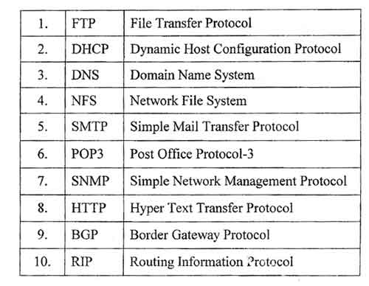
Протоколы уровня приложений обычной сети

Slide 4
Протоколы уровня приложений для Интернета вещей
XMPP. Расширяемый протокол обмена сообщениями и информацией о присутствии Extensible Messaging and Presence Protocol (XMPP) был предназначен для общения и обмена сообщениями.
RESTFULSERVICES. Передачи состояния представления (REST) на самом деле не протокол, а архитектурный стиль.
AMQP.Открытый протокол для передачи сообщений между компонентами системы. Advanced MessageQueuingProtocol(AMQP)
WEBSOCKET. Протокол Websocket был разработан в рамках инициативы HTML по налаживанию каналов связи по протоколу TCP.
CoAP протокол.ConstrainedApplicationProtocol(CoAP) разработанный в InternetEngineeringTaskForce (IETF) для устройств с низким употреблением энергии, синхронизируется запросом и ответом на прикладном уровне.
MQTT протокол. MessageQueueTelemetryTransport (MQTT) - был разработан компанией IBM для упрощения работы M2M. Это асинхронный протокол, построенный поверх TCP.

Slide 5
Сравнение протоколов web-вещей
Протокол | Транспортный Уровень | QOS | Архитектура | Безопасность
CoAP | UDP | Да | Запрос\ответ | DTLS
MQTT | TCP | Да | издатель\подписчик | TLS/SSL
XMPP | TCP | Нет | издатель\подписчик Запрос\ответ | TLS/SSL
AMQP | TCP | Да | издатель\подписчик | TLS/SSL
Web socket | TCP | Нет | Клиент\сервер издатель\подписчик | TLS/SSL

Slide 6
Протокол CoAP
CoAP – это новый веб-протокол, который был стандартизирован IETF, его функции специфицированы для приложений Интернета вещей (IoT) и сценариев машина-машина (M2M) с высокими ограниченными ресурсами. Это делает CoAP очень интересным для WoT.

Slide 7
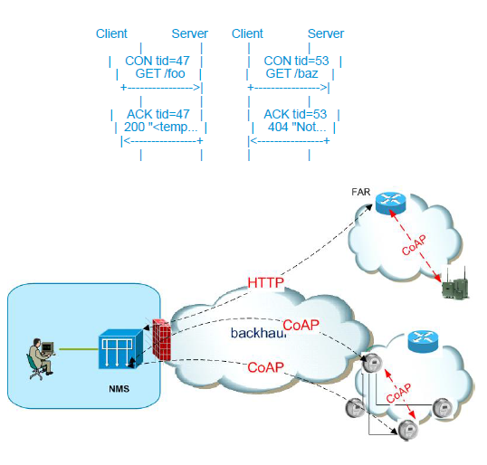
Протокол CoAP
CoAP предназначен для использования в очень простых электронных устройствах, которые позволяют им взаимодействовать в интерактивном режиме через Интернет. Подробное описание имеются в технических документах под номером RFC 7252.
CoAP работает поверх UDP. Как и HTTP, он использует методы GET,POST,PUT,DELETE для взаимодействия клиент-сервер. Кроме того, протокол можно использовать как мультикастовую рассылку, что не позволяют протоколы созданные поверх TCP.

Slide 8
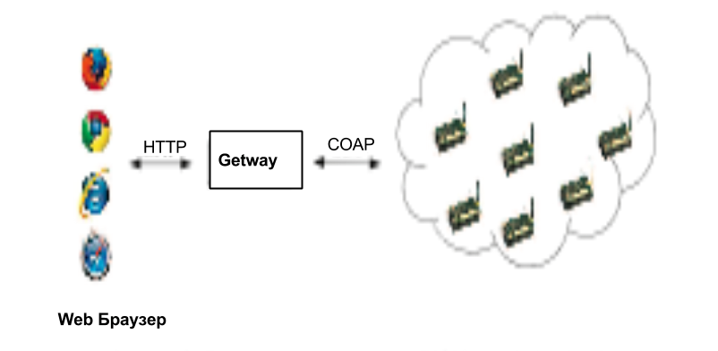
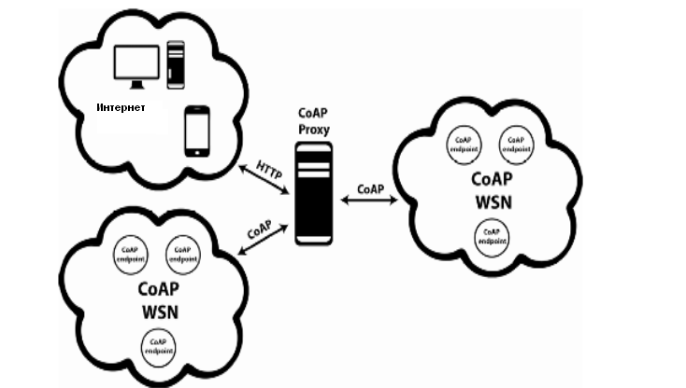
Протокол уровня приложении CoAP
CoAP С HTTP Mapping позволяет клиенту CoAP через прокси-сервер подключаться к HTTP и обратно передавать от HTTP server-а клиенту CoAP.

Slide 9
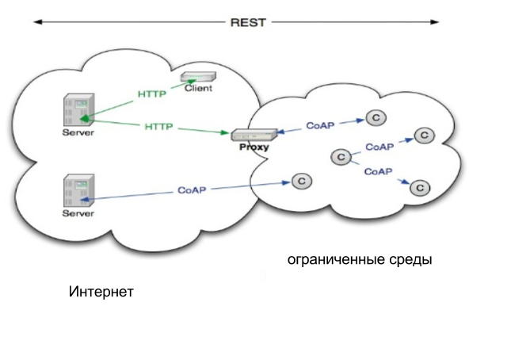
Архитектура протокола CoAP

Slide 10
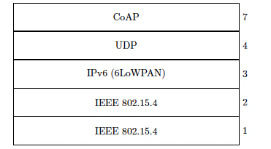
Уровни протокола CoAP в стек протоколов
Протокол CoAP обеспечивает надежный обмен UDP сообщений
Методы CoAP похожи на методы запрос/ответ в HTTP
Вызовы метода CoAP может включать несколько транзакций CoAP
Роли на уровне транзакций могут измениться во время выполнения метода запрос/ответ
прикладной
методы COAP
передачи COAP
UDP
IPv6/RPL
6LoWPAN
802.15.4

Slide 11
Типы сообщения в протоколе CoAP
Так как CoAP работает поверх UDP, разработаны механизмы, которые позволяют достигать необходимой надёжности. 2 бита в заголовке сообщения позволяют улучшить качество обслуживания отсюда вытекают 4 разновидности сообщений:
Confirmable – сообщение, которое требует подтверждение (ACK), может быть отправленно синхронно или асинхронно отдельным последующим сообщением
Non-Confirmable – сообщение, которое не требует обратного ответа
Acknowledgment – сообщение, которое отправляется в ответ на прием сообщений типа Confirmable
Reset - такое сообщение отправляется в случае, если принятое сообщение повреждено
Существует механизм Stop-and-Wait, который задерживает отправление и отправляет повторно сообщение Confirmable. Также в CoAP имеются ID номера размером 16 бит, которые позволяют обнаруживать дубликат.

Slide 12
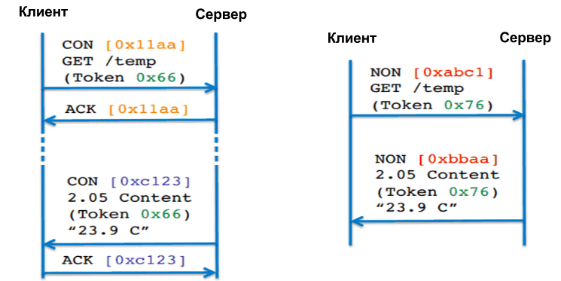
Модель запрос / ответ в проколе CoAP

Slide 13
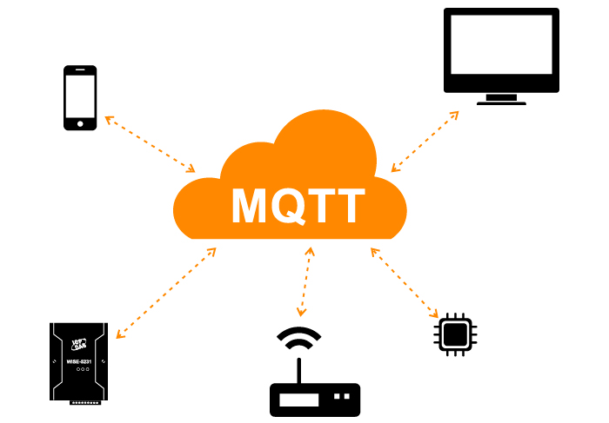

Slide 14
Что такое MQTT?
MQTT или Message Queue Telemetry Transport – это легкий, компактный и открытый протокол обмена данными созданный для передачи данных на удалённых локациях, где требуется небольшой размер кода и есть ограничения по пропускной способности канала. Вышеперечисленные достоинства позволяют применять его в системах M2M (Машинно-Машинное взаимодействие) и IIoT (Промышленный Интернет вещей).
Также существует версия протокола MQTT-SN (MQTT for Sensor Networks), ранее известная как MQTT-S, которая предназначена для встраиваемых беспроводных устройств без поддержки TCP/IP сетей, например, Zigbee.

Slide 15
Особенности протокола MQTT
Основные особенности протокола MQTT:
Асинхронный протокол
Компактные сообщения
Работа в условиях нестабильной связи на линии передачи данных
Поддержка нескольких уровней качества обслуживания (QoS)
Легкая интеграция новых устройств

Slide 16
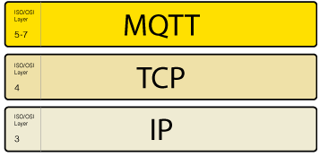
Протокол MQTT работает на прикладном уровне поверх TCP/IP и использует по умолчанию 1883 порт (8883 при подключении через SSL).

Slide 17
Обмен сообщениями в протоколе MQTT осуществляется между клиентом (client), который может быть издателем или подписчиком (publisher/subscriber) сообщений, и брокером (broker) сообщений (например, Mosquitto MQTT).
Издатель отправляет данные на MQTT брокер, указывая в сообщении определенную тему, топик (topic). Подписчики могут получать разные данные от множества издателей в зависимости от подписки на соответствующие топики.
Устройства MQTT используют определенные типы сообщений для взаимодействия с брокером, ниже представлены основные:
Connect – установить соединение с брокером
Disconnect – разорвать соединение с брокером
Publish – опубликовать данные в топик на брокере
Subscribe – подписаться на топик на брокере
Unsubscribe – отписаться от топика

Slide 18
Схема простого взаимодействия между подписчиком, издателем и брокером

Slide 19
Семантика топиков
Топики представляют собой символы с кодировкой UTF-8. Иерархическая структура топиков имеет формат «дерева», что упрощает их организацию и доступ к данным. Топики состоят из одного или нескольких уровней, которые разделены между собой символом «/».
Пример топика в который датчик температуры, расположенный в спальной комнате публикует данные брокеру:
/home/living-space/living-room1/temperature
Подписчик может так же получать данные сразу с нескольких топиков, для этого существуют wildcard. Они бывают двух типов: одноуровневые и многоуровневые.

Slide 20
Для более простого понимания рассмотрим в примерах каждый из них:
Одноуровневый wildcard. Для его использования применяется символ «+»
К примеру, нам необходимо получить данные о температуры во всех спальных комнатах:
/home/living-space/+/temperature
В результате получаем данные с топиков:
/home/living-space/living-room1/temperature
/home/living-space/living-room2/temperature
/home/living-space/living-room3/temperature

Slide 21
Структура сообщений
MQTT сообщение состоит из нескольких частей:
Фиксированный заголовок (присутствует по всех сообщениях)
Переменный заголовок (присутствует только в определенных сообщениях)
Данные, «нагрузка» (присутствует только в определенных сообщениях)

Slide 22
Фиксированный заголовок
Message Type – это тип сообщения, например: CONNECT, SUBSCRIBE, PUBLISH и другие.
Flags specific to each MQTT packet – эти 4 бита отведены под вспомогательные флаги, наличие и состояние которых зависит от типа сообщения.
Remaining Length – представляет длину текущего сообщения(переменный заголовок + данные), может занимать от 1 до 4 байта.

Slide 23
Переменный заголовок
Переменный заголовок содержится в некоторых заголовках.
В нём помещаются следующие данные:
Packet identifier – идентификатор пакета, присутствует во всех типах сообщений, кроме: CONNECT, CONNACK, PUBLISH(с QoS <1), PINGREQ, PINGRESP, DISCONNECT
Protocol name – название протокола (только в сообщениях типа CONNECT)
Protocol version – версия протокола (только в сообщениях типа CONNECT)
Connect flags – флаги указывающие на поведение клиента при подключении

Slide 24
User name – при наличии этого флага в «нагрузке» должно быть указано имя пользователя (используется для аутентификации клиента)
Password – при наличии этого флага в «нагрузке» должен быть указан пароль (используется для аутентификации клиента)
Will Retain – при установке в 1, брокер хранит у себя Will Message.
Will QoS– качество обслуживания для Will Message, при установленном флаге Will Flag, Will QoS и Will retain являются обязательными.
Will Flag - при установленном флаге, после того, как клиент отключится от брокера без отправки команды DISCONNECT(в случаях непредсказуемого обрыва связи и т.д.), брокер оповестит об этом всех подключенных к нему клиентов через так называемый Will Message.
Clean Session – очистить сессию. При установленном «0» брокер сохранит сессию, все подписки клиента, а так же передаст ему все сообщения с QoS1 и QoS2, которые были получены брокером во время отключения клиента, при его следующем подключении. Соответственно при установленной «1», при повторном подключении клиенту будет необходимо заново подписываться на топики.

Slide 25
Качество обслуживания в протоколе MQTT (QoS)
MQTT поддерживает три уровня качества обслуживания (QoS) при передаче сообщений.
QoS 0 At most once. На этом уровне издатель один раз отправляет сообщение брокеру и не ждет подтверждения от него, то есть отправил и забыл.

Slide 26
QoS 1 At least once. Этот уровень гарантирует, что сообщение точно будет доставлено брокеру, но есть вероятность дублирования сообщений от издателя. После получения дубликата сообщения, брокер снова рассылает это сообщение подписчикам, а издателю снова отправляет подтверждение о получении сообщения. Если издатель не получил PUBACK сообщения от брокера, он повторно отправляет этот пакет, при этом в DUP устанавливается «1».

Slide 27
QoS 2 Exactly once. На этом уровне гарантируется доставка сообщений подписчику и исключается возможное дублирование отправленных сообщений.
Издатель отправляет сообщение брокеру. В этом сообщении указывается уникальный Packet ID, QoS=2 и DUP=0. Издатель хранит сообщение неподтвержденным пока не получит от брокера ответ PUBREC. Брокер отвечает сообщением PUBREC в котором содержится тот же Packet ID. После его получения издатель отправляет PUBREL с тем же Packet ID. До того, как брокер получит PUBREL он должен хранить копию сообщения у себя. После получения PUBREL он удаляет копию сообщения и отправляет издателю сообщение PUBCOMP о том, что транзакция завершена.

Slide 28
Защита передачи данных
Для обеспечения безопасности в MQTT протоколе реализованы следующие методы защиты:
Аутентификация клиентов. Пакет CONNECT может содержать в себе поля USERNAME и PASSWORD. При реализации брокера можно использовать эти поля для аутентификации клиента
Контроль доступа клиентов через Client ID
Подключение к брокеру через TLS/SSL

Slide 29
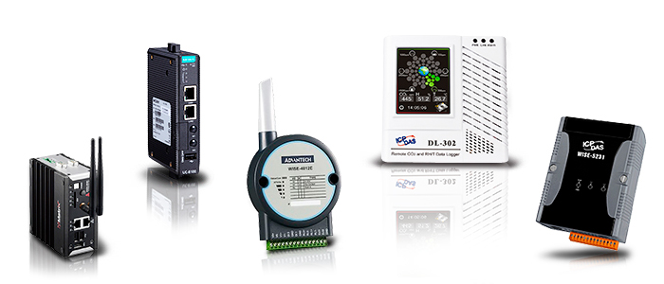
Оборудование для IIoT с поддержкой MQTT
Для построения систем промышленного интернета вещей, а также интегрирования существующего оборудования в облачные системы используются специальные устройства:
Web-программируемые IIoT контроллеры
IIoT модули удаленного ввода/вывода
Шлюзы IIoT
IIoT платформы, сервера MQTT
Измерители CO, CO2, температуры и влажности

Slide 30
Спасибо за внимание!
Email: ammarexpress@gmail.com

